Slide 1
CHÀO MỪNG CÁC EM ĐẾN VỚI BUỔI HỌC TRỰC TUYẾN
LỚP 4A5

Slide 2

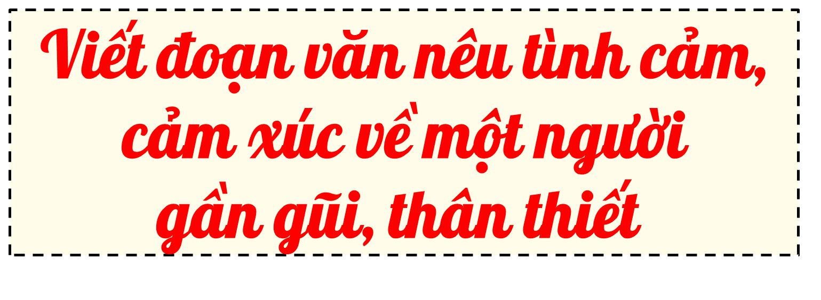
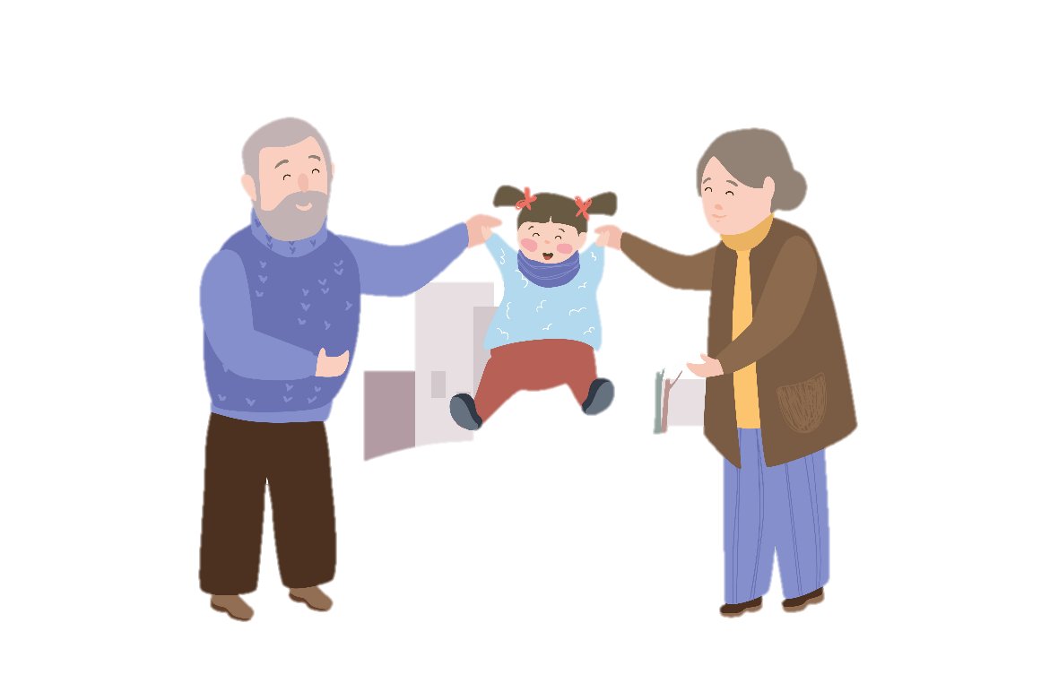
Thứ Ba ngày 23 tháng 01 năm 2025
Tiếng Việt: ÔN
GIÁO VIÊN: VŨ HỒNG MAI

Slide 3

KHỞI ĐỘNG

Slide 4







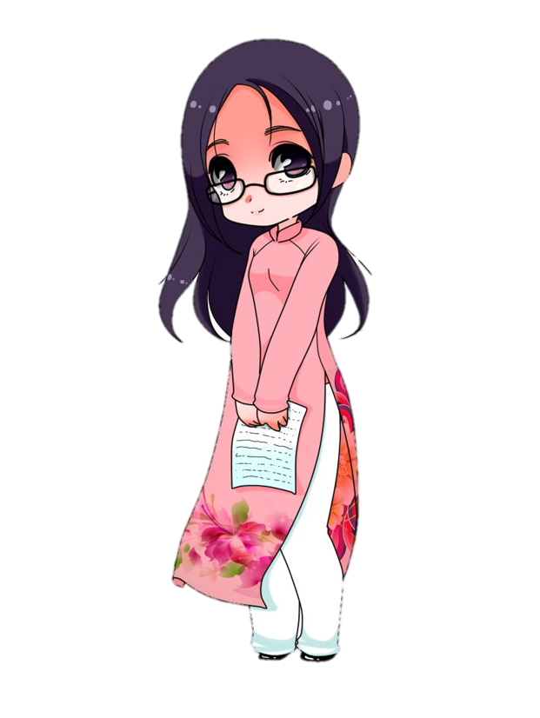


Học tiếp

Slide 5

Câu 1: Đoạn văn cần có mấy phần?
Đáp án: 3 phần
Notes:
BẤM BÔNG HOA ĐỂ QUAY VỀ

Slide 6

Câu 2: Đoạn văn nêu tình cảm, cảm xúc cần nêu được gì?
Đáp án: Đoạn văn nêu tình cảm, cảm xúc cần nêu được tình cảm, cảm xúc.
Notes:
BẤM BÔNG HOA ĐỂ QUAY VỀ

Slide 7
Câu 3: Kể tên các phần có trong đoạn văn.
Đáp án: Mở đầu, triển khai, kết thúc.
Notes:
BẤM BÔNG HOA ĐỂ QUAY VỀ

Slide 8
Câu 4: Người gần gũi, thân thiết là ai?
Đáp án: Ông, bà, bố, mẹ, anh, chị, em, bạn bè, …
Notes:
BẤM BÔNG HOA ĐỂ QUAY VỀ

Slide 9

HOẠT ĐỘNG

Slide 10
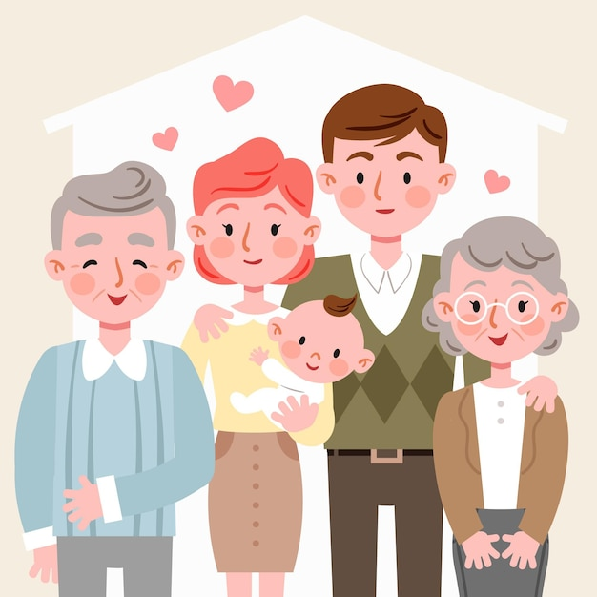
Viết đoạn văn nêu tình cảm, cảm xúc về một người gần gũi, thân thiết.
ĐỀ BÀI

Slide 11
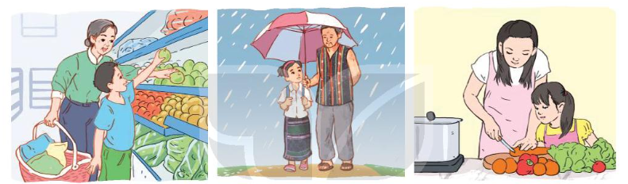
1. Dựa vào các ý đã tìm được trong hoạt động Viết ở Bài 2, viết đoạn văn theo yêu cầu của đề bài.

Slide 12


Nội dung phần mở đầu của đoạn văn nêu tình cảm, cảm xúc là gì?
Giới thiệu người gần gũi, thân thiết mà em muốn bày tỏ tình cảm, cảm xúc.

Slide 13
Phần triển khai có những nội dung gì?
Nêu những điều ở người đó làm em xúc động và nêu rõ tình cảm, cảm xúc của em.

Slide 14
Phần kết thúc có nội dung gì?
Khẳng định tình cảm, cảm xúc của em.

Slide 15

Chúng ta cùng viết nào!

Slide 16
Đề bài: Viết đoạn văn nêu tình cảm, cảm xúc của em với mẹ
Mọi người trong gia đình của em đều rất yêu thương và trân trọng nhau. Với em, mẹ là người gắn bó và thân thiết nhất. Người mẹ của em - người phụ nữ hiền lành, chân chất, một lòng vì con, là người mà suốt cuộc đời này em luôn nhắc đến bằng tất cả tình yêu thương và kính trọng. Tình cảm của em dành cho mẹ, chẳng có từ nào có thể diễn đạt hết được. Mỗi ngày, em được mẹ chăm sóc, lo lắng cho tất cả mọi thứ. Mẹ nấu cơm cho em, giặt áo quần cho em, đưa em đến trường, hướng dẫn em làm bài tập. Hạnh phúc biết bao nhiêu. Lúc nào, em cũng cảm nhận được sự hiện diện của mẹ bên mình. Qua bữa cơm ngon lành, qua chiếc khăn quàng thơm mùi nắng, qua đôi giày sạch sẽ, trắng tinh. Điều gì về em mẹ cũng hiểu, cũng biết, có khi còn rõ hơn cả em nữa. Với em, mẹ như một vị thần có thể làm tất cả mọi điều. Em mong rằng, mẹ sẽ mãi luôn mạnh khỏe và yêu thương em như từ trước đến nay vẫn vậy.
Đề bài:Viết đoạn văn nêu tình cảm, cảm xúc của em với bà
Bà nội là người đã cho em cả một vùng trời tuổi thơ tươi đẹp. Bố mẹ của em là công nhân ở khu công nghiệp, nên suốt thời thơ ấu, em được lớn lên trong vòng tay của bà. Bà vừa là bà, vừa là mẹ, vừa là cô giáo. Bà chăm lo cho em từ bữa ăn đến giấc ngủ, từ bộ áo quần đến món đồ chơi. Dáng vẻ gầy gầy, cái lưng khom khom và mái tóc bạc phơ búi gọn trong tấm vải nhung của bà đã in sâu vào trong miền kí ức của em. Bàn tay của bà nhăn nheo, thô ráp, nhưng ấm áp phi thường. Hơi ấm ấy còn hơn cả bếp lửa ngày đông, hơn cả củ khoai nướng mới ra lò. Được bà xoa đầu, vỗ lưng, ôm vào lòng thì chẳng còn gì có thể hạnh phúc hơn nữa. Em rất biết ơn những chăm lo và hi sinh của bà dành cho mình. Cùng với đó là sự yêu thương, quý mến khó mà diễn tả thành lời. Ngày xa bà lên thành phố với bố mẹ để đi học, em đã khóc rất nhiều. Cả một góc trái tim em đổ sập hết cả, bởi thiếu đi hơi ấm của bà chèo chống. Từ lần đó, em mới thấm thía được nỗi nhớ nhung da diết là như thế nào. Mỗi ngày, em đều mong nhanh đến lúc được gọi điện cho bà, được về quê thăm bà. Vì em nhớ và yêu bà da diết. Chỉ mong sao bà lúc nào cũng khỏe mạnh, yêu đời để tâm hồn em mãi vẫn còn một bầu trời đầy nắng ấm.

Slide 17
2. Đọc soát và chỉnh sửa
a. Đọc lại đoạn văn của em để phát hiện lỗi.
Cách sắp xếp ý trong đoạn văn
Cách nêu những cử chỉ, lời nói, suy nghĩ, việc làm,… của người gần gũi, thân thiết khiến em có tình cảm, cảm xúc
Cách chọn từ ngữ, cách viết câu bộc lộ tình cảm, cảm xúc

Slide 18

b. Sửa lỗi trong đoạn văn của em (nếu có).

Slide 19

VẬN
DỤNG

Slide 20
Kể lại câu chuyện Ông Bụt đã đến cho người thân nghe.
Nêu suy nghĩ của em về nhân vật ông nhạc sĩ trong câu chuyện.

Slide 21



CHÀO
CÁC EM HẸN GẶP LẠI

